Slide 1
SEURUSTELU
POHTIKAA:
Mitä on seurustelu?
Mitä siihen kuuluu?
Mitä siihen ei kuulu?
Minkä ikäisenä tykkäämisestä voi siirtyä seurusteluun?
Miten seurustelu alkaa, ja miten se päättyy?
Millaiseen ihmiseen voisit ajatella ihastuvasi?
Mitä eroa mielestäsi on ystävyydellä ja seurustelulla?
Miten kuvailisit hyvää seurustelusuhdetta?

Slide 2
SEURUSTELU
Nuorten seurustelusuhteissa tärkeää pyrkiä tasa-arvoiseen ja tyydyttävään suhteeseen.
Nuorten on tärkeää opetella keskustelemaan suhteisiin liittyvistä omista odotuksista ja tarpeista.
Seurustelusuhteissa pitää myös pystyä keskustelemaan vaikeista asioista kunnioittaen erilaisia mielipiteitä.
Nuorten käsitykset seurustelusta vaihtelee:
Mikä toiselle on seurustelua, ei välttämättä ole sitä toisen mielestä.
Ystävyyden ja seurustelun raja voi olla epäselvää.
Nuorten seurustelusuhteet on usein lyhytkestoisia.

Slide 3
TEHTÄVÄ: SEURUSTELUTARINAT
Laatikaa seurustelutarina kuvassa esiintyvästä parista.
Voitte tehdä tarinan vapaasti tai hyödyntää seuraavia apukysymyksiä:
Minkä nimisiä henkilöt ovat?
Kuinka kauan he ovat seurustelleet?
Miten he tapasivat ja tutustuivat?
Mihin he ihastuivat toisiinsa?
Miten ja missä he viettävät yhteistä aikaa?
Miten heidän kaverinsa suhtautuvat seurusteluun?
Millaisia haaveita heillä on toistensa suhteen?

Slide 4
TEHTÄVÄ: EROTARINAT
Laatikaa erotarina kuvassa esiintyvästä parista.
Voitte tehdä tarinan vapaasti tai hyödyntää seuraavia apukysymyksiä:
Minkä nimisiä henkilöt ovat?
Kuinka kauan seurustelu on kestänyt?
Mihin seurustelun vaiheeseen he ovat edenneet?
Kumpi päätti erosta?
Missä ja miten hän kertoi haluavansa erota?
Miksi hän halusi erota?
Miten hylätty suhtautui tilanteeseen
Millaiset välit henkilöillä on eron jälkeen?

Slide 5
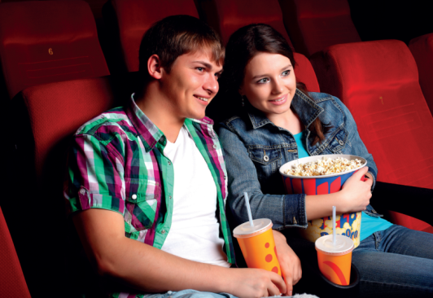
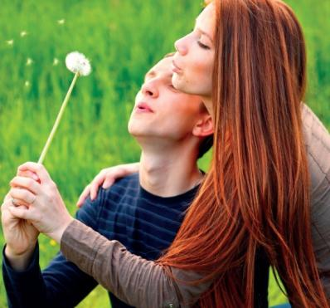
SEURUSTELUTARINAT
2
3
1
4
5

Slide 6
SEURUSTELUN PELISÄÄNNÖT
Kunnioita toista ja itseäsi. Muista että sinuun luotetaan ja sinut koetaan turvalliseksi.
Sopikaa yhdessä, mitä teidän seurusteluunne kuuluu ja ei kuulu.
Älä oleta teisen puolesta.
Muista, että kumppanisi ei lue ajatuksiasi tai välttämättä tiedosta tunteistasi – kerro niistä ääneen.
Ole rehellinen.
Kunnioita toisen yksityisyyttä.

Slide 7
SEURUSTELUN PELISÄÄNNÖT
Molemmilla on oikeus omiin ystäviin, harrastuksiin ja omaan aikaan.
Älä juoruile kumppanisi asioista, edes suhteen päättymisen jälkeen.
Muista vapauden lisäksi myös vastuu.
Kysy, jos koet olosi epävarmaksi – älä luule toisen puolesta mitään.
Väkivalta on kaikissa muodoissaan väärin.
Älä painosta tai pakota itseäsi tai kumppaniasi mihinkään.

Slide 8
SEURUSTELUN PELISÄÄNNÖT
Jos rakkaus loppuu tai jostain syystä haluat päättää seurustelun, kerro se toiselle.
Lopeta suhde enne kuin aloitat uuden.
Älä kosta toiselle suhteen päättymistä, älä kiusaa tai häiriköi. Kummpanillasi on oikeus päättää seurustelustaan.

Slide 9
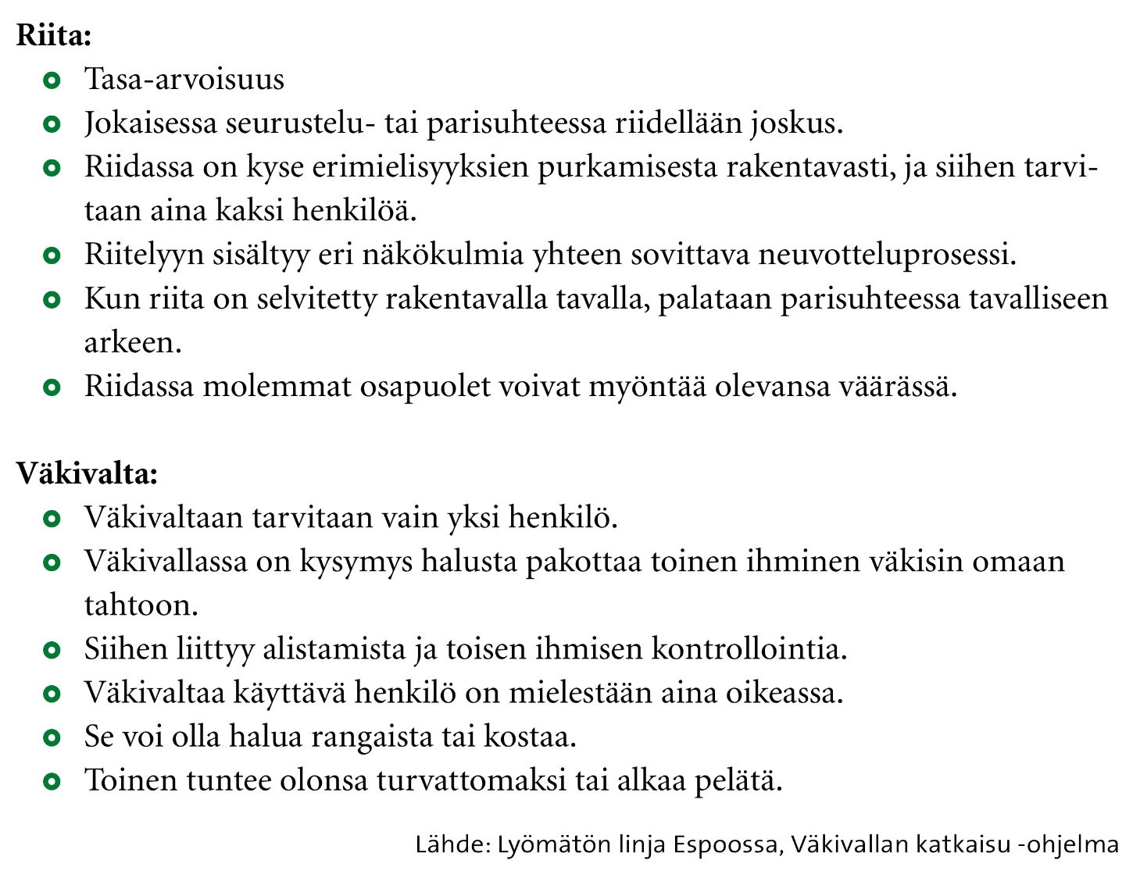
SEURUSTELUVÄKIVALTA
Mitä eroa on riidalla ja väkivallalla seurustelu- tai parisuhteessa?

Slide 10
SEURUSTELUVÄKIVALTA
Parisuhdeväkivallan muotoja:
Fyysinen väkivalta
Henkinen väkivalta
Seksuaalinen väkivalta
Taloudellinen väkivalta
Estää toista saamasta töistä tai pitämästä työpaikkaa
Kontrolloi toisen rahoja kuin omiaan
Tekee suuret yhteiset päätökset yksin
Uskonnollinen väkivalta
Uskonnollisilla säännöillä kiristäminen, pelottelu tai painostaminen
Pakottaminen uskonnollisiin sääntöihin

Slide 11
KESKEISIÄ LAINSÄÄDÄNNÖN UUDISTUKSIA VIIME VUOSILTA:
Keskustelkaa mitä ajatuksia näistä herää.
1994: raiskaus avioliitossa kriminalisoidaan
1995: pahoinpitely yksityisellä paikalla virallisen syytteen alaiseksi
1997: mahdollisuus valtion varoista maksettavaan avustajaan tai tukihenkilöön (ROL 2:1a §)
1999: seksuaalirikoksista sukupuolineutraaleita
1999: lähestymiskielto

Slide 12
KESKEISIÄ LAINSÄÄDÄNNÖN UUDISTUKSIA VIIME VUOSILTA:
2003: oikeudenkäynti suljetuin ovin, uhrin kuuleminen ilman syytetyn läsnäoloa (OK 17:34 §)
2004: vakaantahdon pykälän poisto pahoinpitelyrikoksista
2005: perheen sisäinen lähestymiskielto
2011: lievä pahoinpitely lähisuhteissa virallisen syytteen alaiseksi

Slide 13
HARJOITUS: KUUMA TUOLI
Asettakaa tuolit ympyrään. Opettaja sanoo väittämiä, joiden mukaan osallistujien tulee joko pysyä paikallaan tai vaihtaa paikkaa.
KYLLÄ -vastaus, vaihda paikkaa.
EI -vastaus, pysy paikallaan.
Muista, että jokaisella on oikeus omiin mielipiteisiin. Perustele vastauksesi!

Slide 14
HARJOITUS: KUUMA TUOLI
Toista saa halata, jos itseä huvittaa huolimatta siitä, haluaako toinen.
Se, että on parisuhteessa, nostaa itseluottamusta.
On vaikeaa tykätä omasta ulkonäöstään.
Ihminen voi rakastaa samaan aikaan montaa.
Jokaisella on oikeus kieltäytyä asioista, joita ei halua.
On tärkeää, että itsellä on ystävä.
Kohteliaisuudet ja kehut saavat hyvälle mielelle.
Flirttailu on kivaa.

Slide 15
HARJOITUS: KUUMA TUOLI
Yksin oleminen osoittaa vahvuutta ja itsenäisyyttä.
Väkivaltaisesta suhteesta lähteminen on vaikeaa.
Ihmiselle, josta pitää kovasti, on vaikeaa sanoa EI.
Seurustelukumppanin kanssa on tärkeää voida puhua kaikesta.
Seurustelukumppani saa rajoittaa kavereiden tms. tapaamista.
Miesten pitäisi tehdä aloite seksissä.
Mies, joka ei halua seksiä, on outo.
Naiset pettävät kumppaneitaan useammin kuin miehet.

Slide 16
SEKSUAALINEN VÄKIVALTA
Nuoren on tärkeä oppia:
neuvottelu- ja viestintätaitoja voidakseen nauttia turvallisesta ja nautinnollisesta seksistä.
kieltäytymään epämiellyttävästä tai suojaamattomasta sukupuoliyhteydestä tai estämään se.
vaatimaan seksuaalioikeuksiensa kunnioittamista.
hyväksymään omat omat ja muiden seksuaaliset oikeutensa.

Slide 17
SEKSUAALINEN ITSEMÄÄRÄÄMISOIKEUS
On jokaisen oikeus sukupuoleen tai seksuaaliseen suuntautumiseen katsomatta. (Onko aina ollut näin? vrt. lainsäädännön uudistukset diat 11 ja 12)
Seksuaalirikokset ovat rikoksia yksilön seksuaalista itsemääräämisoikeutta vastaan.
Jokaisella on oikeus itse päättää seksuaalisesta käyttäytymisestään:
Kenen kanssa
Milloin
Kuinka monta kertaa
Millä tavalla
Vai haluaako lainkaan.
Jokaisella on oikeus kieltäytyä missä vaiheessa tapahtumia tahansa, vaikka kesken yhdynnän.

Slide 18
POHTIKAA
Mikä on sukupuolisuhteen suojaikäraja ja miksi sellainen on olemassa?
Mistä tietää toisen haluavan seksiä?
Mistä voi huomata, ettei toinen haluakaan seksiä tai että halut loppuivat kesken kaiken?
Mistä huomaat, jos seksi satuttaa toista?

Slide 19
RAISKAUS
STEREOTYPIA:
Raiskaus tapahtuu ulkona, julkisella paikalla, esimerkiksi puistossa. Raiskaus tapahtuu pimeällä, ilta- tai yöaikaan. Tekijä on uhrille entuudestaan tuntematon, hän on syrjäytynyt tai maahanmuuttaja. Raiskauksen uhri on nuori nainen, joka on humaltuneena tulossa bileistä tai baarista.
TODELLISUUS:
Yleensä seksuaalisen väkivallan uhri ja tekijä tuntevat toisensa entuudestaan. He saattavat olla seurustelusuhteessa, tuttavia keskenään tai kyseessä voi olla tutustumistilanne, jolloin tekijä ja uhri ovat tutustuneet aiemmin samana iltana esim. juhlissa.

Slide 20
TARINA
”Hei. Viime viikonloppuna tutustuin yhteen poikaan juhlissa. Tiesin hänet jo aiemmin, sillä hän on perhetuttu ja olen ollut vähän ihastunut häneen. Hän tuli juttelemaan ja päädyimme makuuhuoneen puolelle. Ensin poika suuteli minua, mikä tuntui ihan hyvältä, mutta äkkiä hän painoi minut sängylle ja alkoi riisua housujani. Tämä pelästytti minut ja pyysin häntä lopettamaan. Hän ei kuitenkaan lopettanut vaan sanoi, että olin itse houkutellut hänet sinne enkä voi jättää nyt kesken. Jotenkin lamaannuin enkä päässyt tilanteesta pois enää. Tapahtuman jälkeen menin kotiin nopeasti ja oloni tuntui likaiselta. Edelleen tuntuu ikävältä ja minua itkettää kovasti. En voi kertoa vanhemmilleni, sillä jos he tietäisivät, kävisi minun huonosti. Oliko tämä raiskaus? Olin itse kuitenkin ihastunut poikaan ja halusin kovasti ensin lähelle häntä. Oliko tapahtunut omaa syytäni? Hävettää.”
(Karla et al. 2009.)

Slide 21
TARINA
Mitä kertomuksessa tapahtui ja miten kertomus linkittyy seksuaaliseen itsemääräämisoikeuteen?
Kumpaa sukupuolta kertoja on?
Olettivatko kaikki, että kertoja on tyttö?
Muuttuuko tarina jos kertoja on poika?
… tai transsukupuolinen?
Miksi?

Slide 22
YLEISIÄ SELITYKSIÄ UHRIN VASTUUTTAMISEKSI
Alkoholi: Jos uhri on humalassa, häntä saatetaan syyllistää, että on lähtenyt humalassa toikkaroimaan. Sen sijaan humalatilalla on perinteisesti selitetty ja myös ymmärretty tekijän väkivaltaista käytöstä.
Vaatetus: Huomion kiinnittäminen uhrin pukeutumiseen, hameen pituuteen tai ulkonäköön on klassinen uhrin syyllistämisen muoto ja siirtää vastuuta tekijältä uhrille.
Uhri lähtee tekijän mukaan: Joskus stereotypia väkivaltaisesta puskaraiskauksesta vaikuttaa vahvasti uhria syyllistävästi. Jos uhri on poistunut tekijän kanssa yhdessä paikalta, voi uhrin lähipiiri pitää häntä osasyyllisenä tapahtuneeseen väkivaltaan, eikä uhrille jää tilaa kertoa asiasta.

Slide 23
SEKSUAALINEN HYVÄKSIKÄYTTÖ
”Sopimusvaltiot ovat sitoutuneet suojelemaan lasta kaikilta seksuaalisen riiston ja hyväksikäytön muodoilta.”
(Lapsen oikeuksien sopimus, 34 artikla)

Slide 24
SEKSUAALINEN HYVÄKSIKÄYTTÖ
Hyväksikäyttö on seksuaalista väkivaltaa.
Seksuaalisen hyväksikäytön uhriksi joutuminen saattaa aiheuttaa hyvin ristiriitaisia tunteita nuoressa.
Hyväksikäyttäjä saattaa olla lapselle tai hänen lähipiirilleen merkittävä ja arvostettu henkilö.
Tekijä on saattanut pyytää luvan teon aloittamiselle, jolla pyrkii siirtämään vastuuta tai tunteen rikoskumppanuudesta lapselle.
Osa hyväksikäytöistä nousee julkisuuteen, mutta suurin osa tapauksista edelleen vaietaan.

Slide 25
”SEKSIKORTTI”
Seksiin vaaditaan riittävän iän, fyysisen kypsyyden ja tietojen lisäksi myös oman kehon ja mielen ymmärtämistä. Lisäksi tarvitaan kykyä kantaa vastuu niin omasta kuin toisen ihmisen hyvinvoinnista.
Jos seksin aloittamiseen vaadittaisiin riittävän henkisen kypsyyden osoittava ”seksikortti”, millaisia taitoja sen haltijalta edellytettäsiiin?
Listatkaa ryhmässä ne ajattelun, tunteiden ja käyttäytymisen taidot, joita ”seksikortin” haltijalta voitaisiin vaatia.
Keskustelkaa ”seksikortin” hyvistä ja huonoista puolista.

